Slide 1
국외수학학점인정신청에 앞서,
국외수학허가시
입력한
과목
=
학점인정신청할 과목
?
학사정보>수업/성적>성적>학점인정신청
에서 학점인정 신청!
네
아니오
학사정보>대외교류>
국외수학변경신청에서
수강과목변경하기
(교과목 목록 입력)

Slide 2
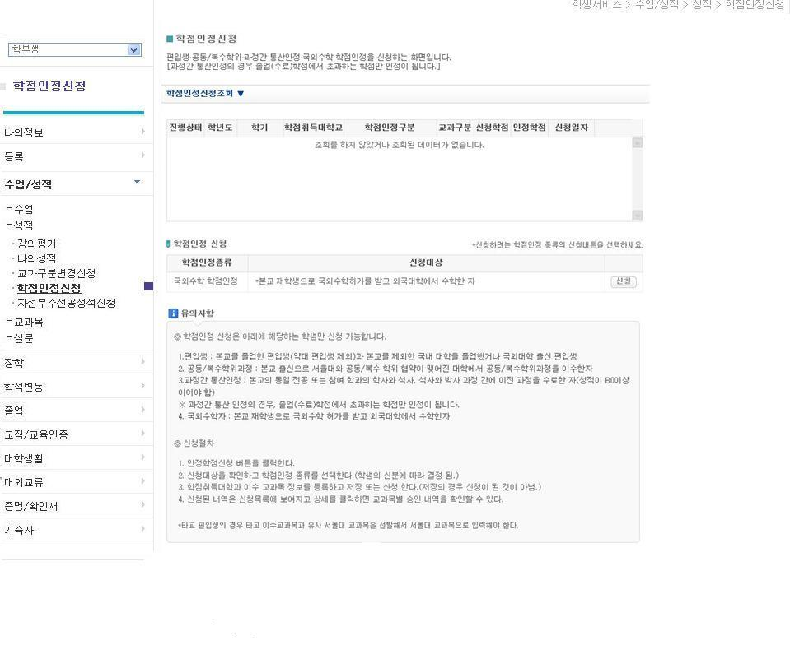
※ 학사정보>수업/성적>성적>학점인정신청
①

Slide 3
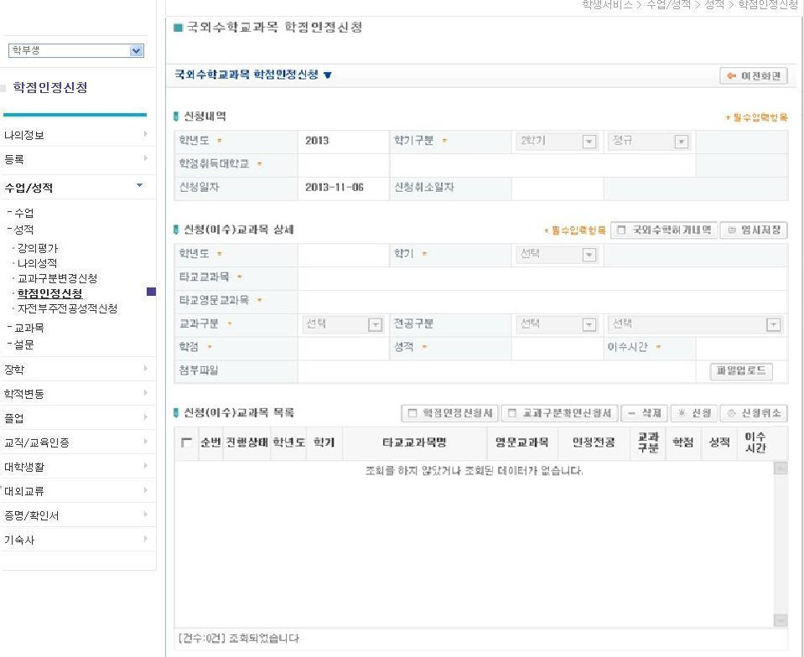
③ 팝업
②
④
교과구분, 성적 등 입력,
제반서류는 pdf 파일로 업로드
⑥
⑤
학점인정신청서 출력하여 학과에 제출

Slide 4
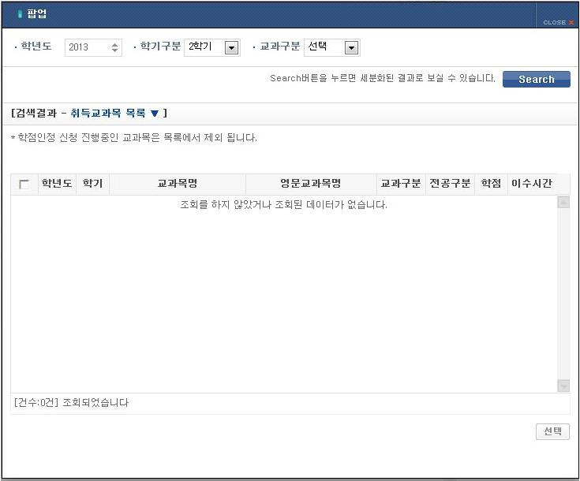
※ ③ 팝업화면

